Slide 1
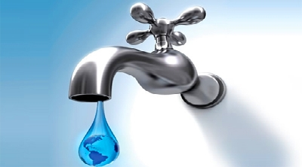
Entrada de Agua
Vaso
Canilla
|
|
|
|
|
|
|
|
|
Apertura o Cierre
Señal
USUARIO

